Slide 1
TRƯỜNG TIỂU HỌC HÒA NGHĨA
NHIỆT LIỆT CHÀO MỪNG QUÝ THẦY CÔ GIÁO !
Môn: Khoa học
Giáo viên: Nguyễn Thị Quế Anh
Năm học 2025 - 2026

Slide 2
Khoa học: Ô nhiễm, xói mòn đất và bảo vệ môi trường đất (Tiết 2)
Chào các bạn nhỏ! Hôm nay chúng ta sẽ cùng nhau khám phá một chủ đề rất quan trọng và thú vị: Làm thế nào để bảo vệ ngôi nhà chung của chúng ta - Trái Đất, đặc biệt là phần đất đai quý giá này nhé!

Slide 3


Khởi động: Ai nhanh mắt hơn?
Hãy cùng chơi một trò chơi nho nhỏ để khởi động buổi học nhé! Nhiệm vụ của các bạn là sắp xếp các từ sau thành cụm từ có nghĩa, chỉ một hiện tượng thiên nhiên:
Làm mất lớp đất trên bề mặt
Phá hủy tầng đất bên dưới
Bạn nào nhanh tay và tìm ra đáp án chính xác nhất nào?

Slide 4
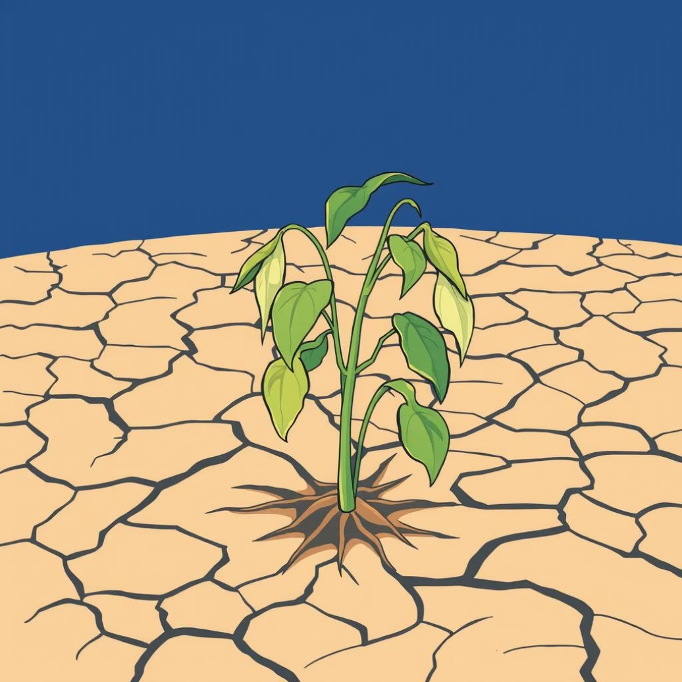
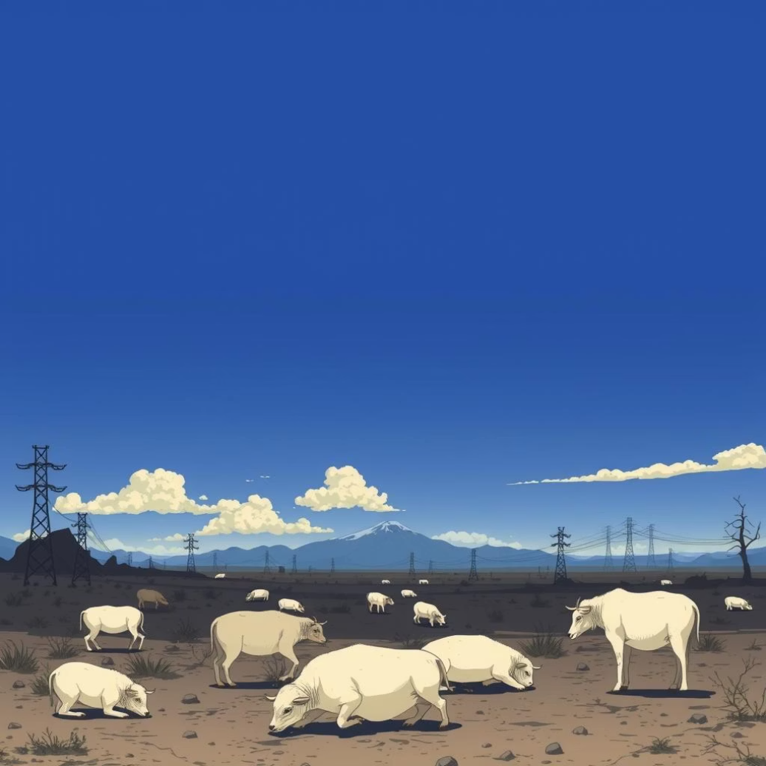
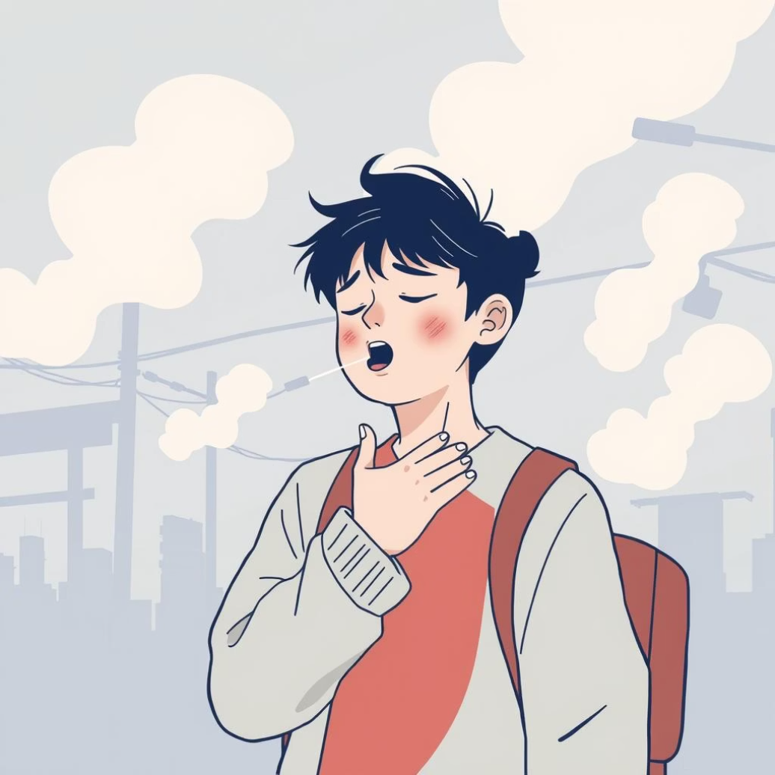
Khám phá: Nguyên nhân xói mòn đất
Các bạn hãy cùng quan sát Hình 2 trong Sách giáo khoa và cho cô biết, đất bị ô nhiễm sẽ ảnh hưởng đến những sinh vật nào trên Trái Đất của chúng ta?
Thực vật
Động vật
Con người
Giảm năng suất, còi cọc, thậm chí là chết!
Mắc bệnh tật, thay đổi môi trường sống, có thể biến mất khỏi khu vực đó.
Sức khỏe bị đe dọa bởi những thực phẩm và nguồn nước không an toàn.
Vậy ngoài ô nhiễm, còn những hoạt động nào của con người khiến đất bị xói mòn nhanh hơn không?

Slide 5
Những hành động gây xói mòn đất
Các bạn có biết, nhiều việc chúng ta làm hàng ngày có thể vô tình làm hại đất không? Cùng tìm hiểu nhé!
Chặt phá rừng
Canh tác không hợp lí
Khai thác đất, khoáng sản
Cây xanh như những chiếc ô khổng lồ che chở cho đất. Khi rừng biến mất, đất sẽ bị mưa và gió cuốn đi dễ dàng.
Trồng cây sai cách, không luân phiên cây trồng hoặc cày xới quá sâu cũng làm đất yếu đi và dễ bị xói mòn.
Việc đào bới đất và khoáng sản quá mức tạo ra những vùng đất trống, không có cây che phủ, khiến đất dễ bị cuốn trôi.

Slide 6

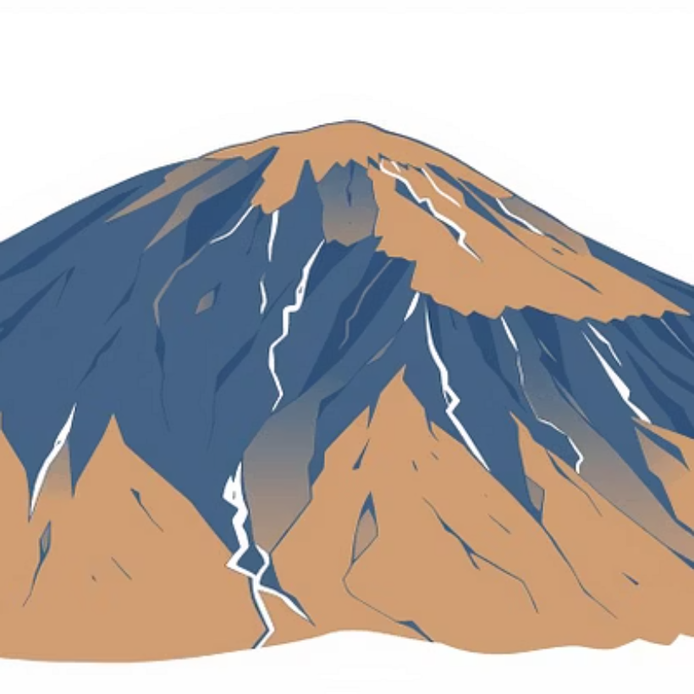
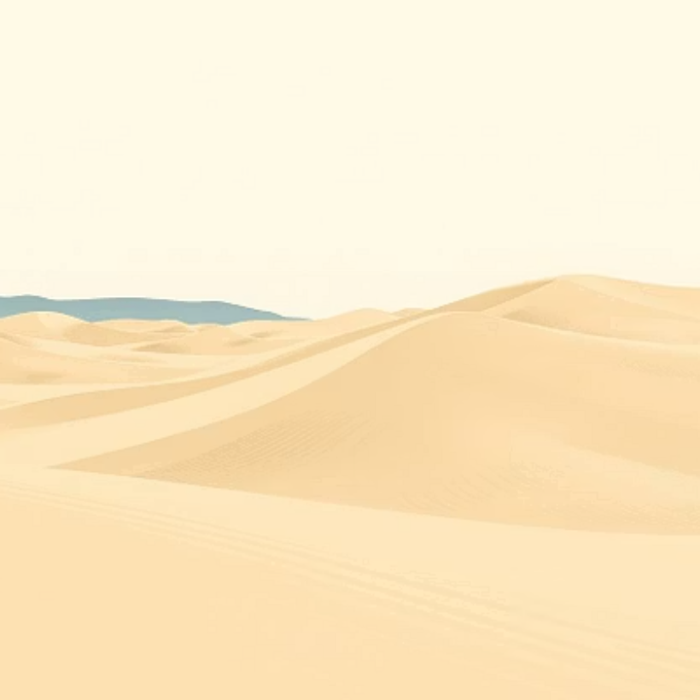
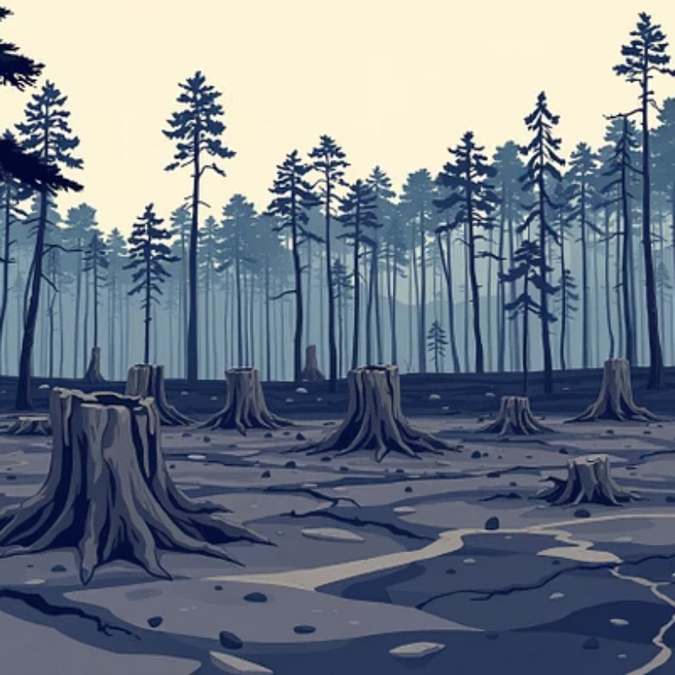
Các kiểu xói mòn đất
Đất bị xói mòn theo nhiều cách khác nhau, tùy thuộc vào yếu tố tự nhiên tác động. Hãy cùng xem những hình ảnh minh họa sau:
Các bạn thấy đó, mỗi hình ảnh lại cho chúng ta một cái nhìn về cách đất của chúng ta bị tổn thương.

Slide 7
Luyện tập: Cùng tìm hiểu sâu hơn về xói mòn đất
Bây giờ, chúng ta hãy cùng nhau tổng hợp lại những kiến thức đã học về nguyên nhân và hậu quả của xói mòn đất nhé!
Nguyên nhân
Hậu quả
Mưa lớn, gió mạnh kéo dài
Đất bạc màu, giảm độ phì nhiêu
Con người chặt phá rừng
Năng suất cây trồng giảm sút nghiêm trọng
Phương pháp canh tác không hợp lí
Gây ra lũ lụt, sạt lở đất, hạn hán
Xói mòn đất không chỉ làm mất đi lớp đất màu mỡ mà còn gây ra nhiều thảm họa thiên nhiên đáng sợ khác nữa.

Slide 8

Tác hại đáng sợ của xói mòn đất
Xói mòn đất giống như một "kẻ trộm" vô hình, dần dần lấy đi sự sống của đất đai. Nó gây ra những tác hại to lớn mà chúng ta cần phải biết để cùng bảo vệ.
Cuốn trôi dưỡng chất
Tạo khe rãnh lớn
Đất kém màu mỡ
Xói mòn làm mất đi những chất dinh dưỡng cần thiết, phá hủy kết cấu đất.
Hình thành những khe rãnh, vực sâu, làm mất đi diện tích đất canh tác.
Giảm chất hữu cơ trong đất, khiến đất trở nên cằn cỗi và khô hạn.

Slide 9
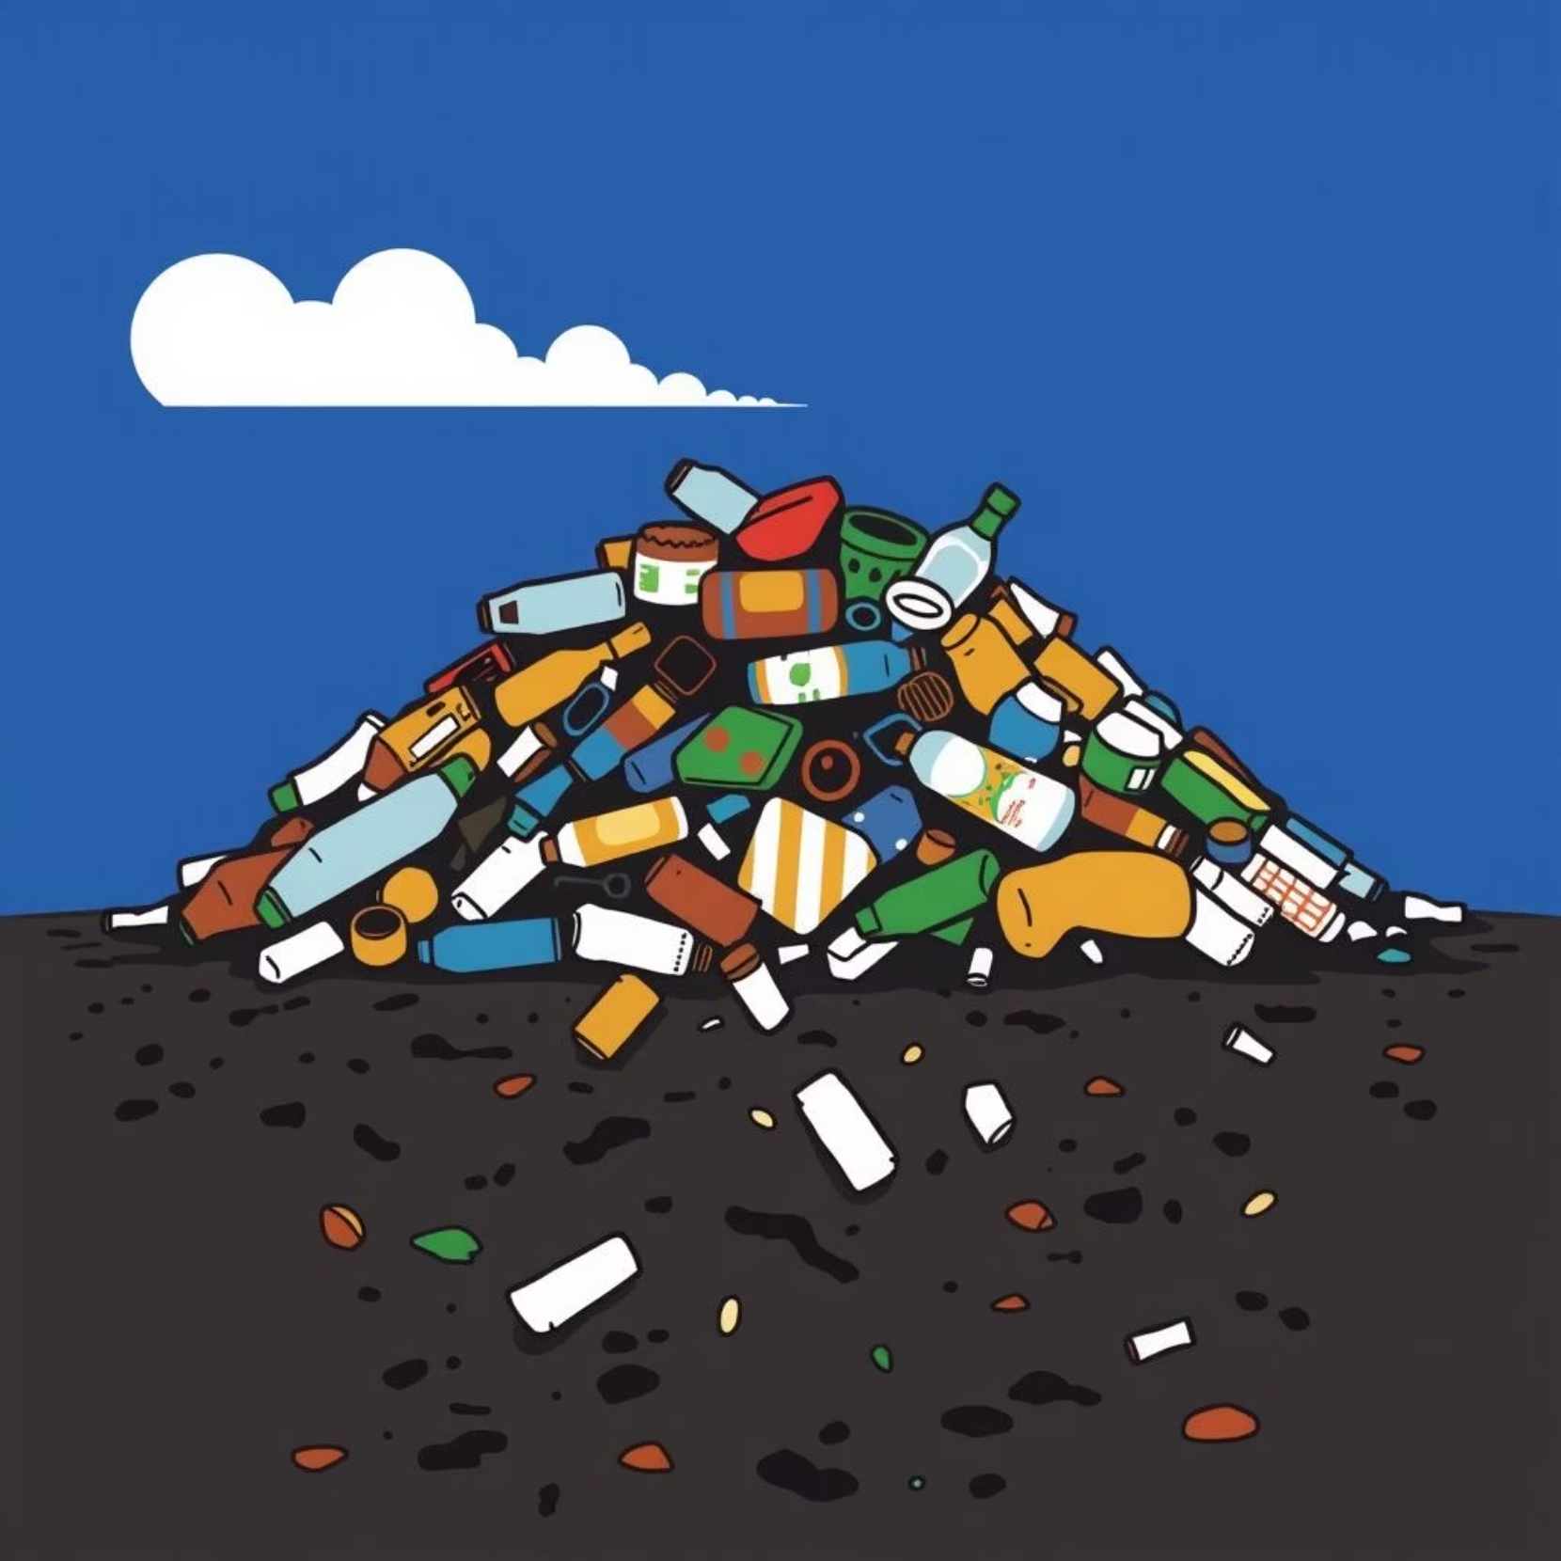
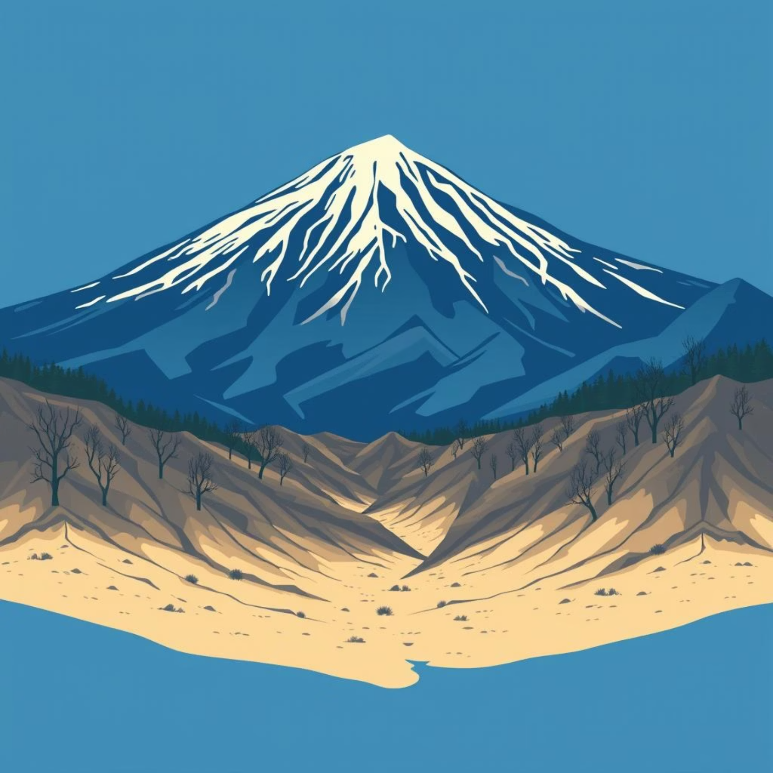
Vận dụng: Xói mòn đất quanh ta
Các bạn có thể thấy hiện tượng xói mòn đất ở ngay chính địa phương mình sinh sống hoặc trên báo đài đấy. Hãy cùng liên hệ thực tế nhé!
Rác thải sinh hoạt
Miền núi mất rừng
Rác thải nhựa, hóa chất từ nhà bếp, nhà vệ sinh không được xử lý đúng cách sẽ ngấm vào đất, gây ô nhiễm nặng nề.
Ở những vùng núi, khi cây rừng bị chặt phá, đất không còn gì để giữ lại, nên rất dễ bị xói mòn do mưa lũ.
Các bạn có biết, ở dải cát ven biển miền Trung Việt Nam, xói mòn do gió cũng là một vấn đề lớn, ảnh hưởng đến cả nông nghiệp và giao thông đấy!

Slide 10




Người hùng thầm lặng: Vai trò của rừng trong bảo vệ đất
Rừng không chỉ mang lại không khí trong lành mà còn là người bảo vệ tuyệt vời cho đất của chúng ta. Hãy cùng xem rừng giúp ích như thế nào nhé!
Che chắn nước mưa
Tăng độ phì nhiêu
Tán lá rừng như một chiếc ô khổng lồ, ngăn nước mưa xối thẳng xuống đất.
Lá cây rụng xuống, phân hủy thành chất hữu cơ, làm đất thêm màu mỡ.
Giữ nước, thấm tốt
Điều hòa dòng chảy
Rễ cây bám chặt vào đất, giúp đất giữ nước tốt hơn, hạn chế xói mòn.
Rừng giúp điều hòa dòng chảy của nước, giảm lũ lụt và hạn hán.

Slide 11
Cùng hành động vì một Trái Đất xanh!
Chúng ta đã học được rất nhiều về xói mòn đất và tầm quan trọng của việc bảo vệ đất đai. Mỗi hành động nhỏ của chúng ta đều có thể tạo nên sự thay đổi lớn.
Hãy cùng nhau bảo vệ rừng, không xả rác bừa bãi và tuyên truyền cho mọi người xung quanh về ý nghĩa của việc bảo vệ môi trường đất nhé. Trái Đất của chúng ta cần chúng ta!

